Slide 1
Funções Definidas pelo Usuário (UDF)
Grupo 5
Matheus Nascimento
Angelo Gabriel
Vitor Labadessa
André Augusto
Nicolas Richard

Slide 2
O que é ?
Uma user defined function (função definida pelo usuário) é uma rotina, normalmente escrita com a linguagem T-SQL
Executa uma ação (como um cálculo complexo) e retorna o resultado dessa ação como um valor.
O valor de retorno pode ser um valor escalar (único) ou uma tabela.

Slide 3
Tipos
Funções escalares: Retornam um único valor.
Table-Valued: Retornam um conjunto de resultados.

Slide 4
Funções escalares
As funções escalares definidas pelo usuário retornam um valor único de dados do tipo definido na cláusula RETURNS.
Exemplo: SUM, DATEADD, COALESCE

Slide 5
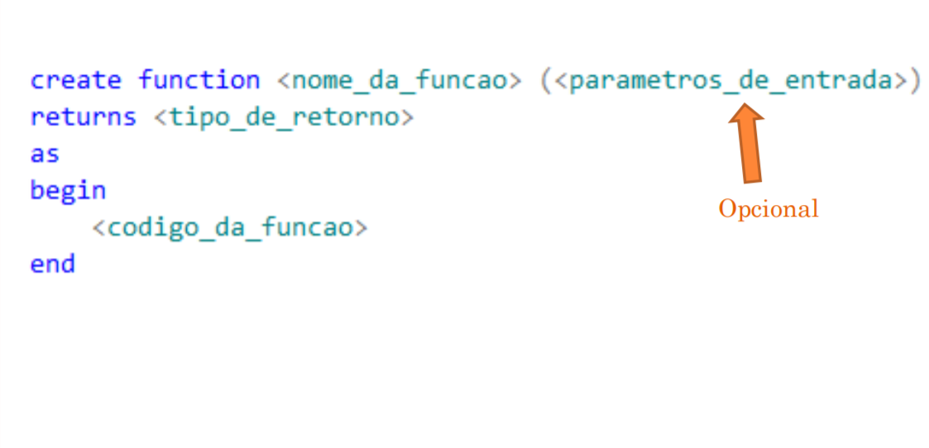
Funções escalares

Slide 6
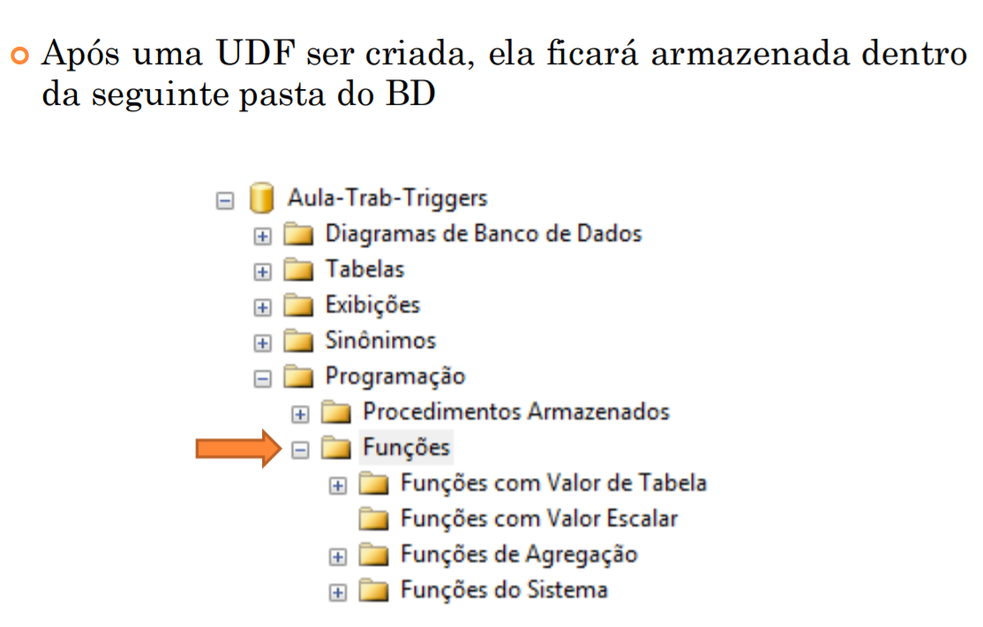

Slide 7
Funções Table-Valued
Uma função com valor de tabela que usa uma cadeia de caracteres de números delimitada por vírgulas e converte-os em uma tabela.

Slide 8
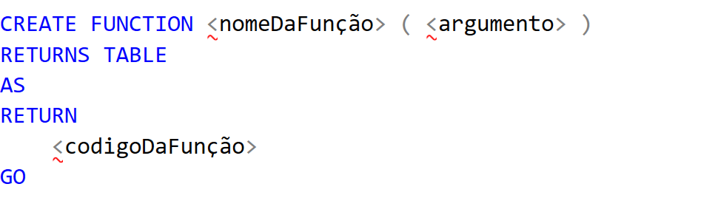
Funções Table-Valued

Slide 9
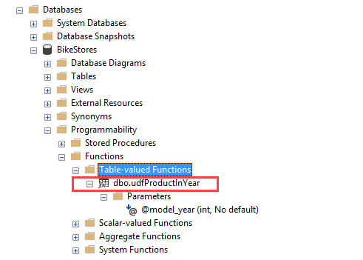
Funções Table-Valued
Clique para adicionar texto

Slide 10
O que não pode
Não se pode usar um bloco Try/Catch (Os comandos TRY/CATCH são utilizados para controlar erros em grupos de comandos do SQL Server).
Elas não podem retornar tipos de dados text, ntext, image, cursor ou timestamp.
Funções definidas pelo usuário (FDU) não podem mudar o estado do banco.
Os uso de funções dentro de um SELECT pode afetar negativamente o desempenho da query.

Slide 11
